Slide 1


Slide 2
COMPONENTI E COMPITI
COMPONENTE | COMPITO | MATRICOLA
AMORIELLO NICOLA | MANAGER DI PROGETTO | 0512104742
DI DARIO DARIO | MANAGER DEL GRUPPO | 0512104758
LINGUITI STEFANO | MANAGER DELLA COMUNICAZIONE | 0512104994
RECUPITO GILBERTO | MANAGER DELLA VALUTAZIONE | 0512104706
VILLANI RAFFAELE | MANAGER DI PROGETTO | 0512104820

Slide 3
DESCRIZIONE DEL PROBLEMA
Con l’avanzare dell’età e il diffondersi delle malattie motorie (ma non solo) che spesso sopraggiungono con il passare degli anni, le persone anziane non riescono più a compiere numerose attività che prima erano considerate quotidiane. Una delle principali attività che rientrano in questa categoria è quella di fare la spesa.
Le malattie che possono portare a questa situazione sono: Miopatia, Sclerosi laterale amiotrofica, artrosi o anche una più comune fragilità del corpo portata dall’età avanzata.
Nasce così il progetto “REVIDALIAM” che punta ad aiutare gruppi di persone tramite un’interfaccia intuitiva e di semplice utilizzo a fare la spesa in modo semplice ed intelligente, senza bisogno di muoversi da casa.

Slide 4



PERSONAGGI
CLIENTE: Persone anziane con problemi a fare la spesa e che vorrebbero acquistare i loro prodotti preferiti bypassando le dificoltà portate dall’età.
VENDITORE: Proprietari di piccole attività commerciali che desiderano recuperare quella parte di clienti che ha perso a causa dell’età avanzata.
VOLONTARI: Ragazzi che desiderano guadagnare qualcosa in extra e contemporaneamente dare una mano alla comunità della propria zona.

Slide 5
PERSONAGGI
CLIENTE: GEPPETTO ASCANI
Un arzillo ultranovantenne di Domodossola che cerca qualcuno che l’aiuti con la spesa, poichè pur non presentando alcun tipo di patologia non riesce a sostenere un compito così oneroso per il suo corpo
VENDITORE: ADRIANA SMINZI
Proprietaria di un piccolo minimarket di Alberobello. Pur mettendo passione nel proprio lavoro viene sfavorita
VOLONTARI: TOMMASO MIGNOGNA
Liceale di Termoli che, pur essendo un ragazzo vivace a cui piace divertirsi, pensa tanto alla comunità, soprattutto chi è più in difficoltà .

Slide 6
TABELLA DEI TASK
Scegliere Supermercato
Il soggetto, in base alle sue esigenze decide di scegliere un supermercato che lo soddisfa.
 | Persona Anziana | Persona con handicap | Persona con problemi di mobilità | Negozio | Corriere
Frequenza d’uso | ●●● | ●●●●● | ●● | ● | ●
Importanza | ●●●●● | ●●●● | ●●●● | ●● | ●
Complessità | ●●● | ●●●● | ●● | ● | ●
 | Necessario | Necessario | Necessario | Facoltativo | Facoltativo

Slide 7
TABELLA DEI TASK
Scegliere un prodotto
Il soggetto desidera, tramite il supermercato scelto, decide di scegliere i prodotti che vorrebbe acquistare.
 | Persona Anziana | Persona con handicap | Persona con problemi di mobilità | Negozio | Corriere
Frequenza d’uso | ●●● | ●●●●● | ●● | ● | ●
Importanza | ●● | ●●●● | ●●●●● | ●● | ●
Complessità | ●●● | ●●●● | ●● | ● | ●
 | Necessario | Necessario | Necessario | Facoltativo | Facoltativo

Slide 8
TABELLA DEI TASK
Recapito spesa
Il soggetto date le numerose problematiche, chiede un aiuto a chi vuole aiutare portare la spesa direttamente a casa.
 | Persona Anziana | Persona con handicap | Persona con problemi di mobilità | Negozio | Corriere
Frequenza d’uso | ●●● | ●●●● | ●●●●● | ●●●● | ●
Importanza | ●● | ●●● | ●●●● | ●●●●● | ●
Complessità | ●● | ●●● | ●● | ● | ●●
 | Necessario | Necessario | Necessario | Necessario | Facoltativo

Slide 9
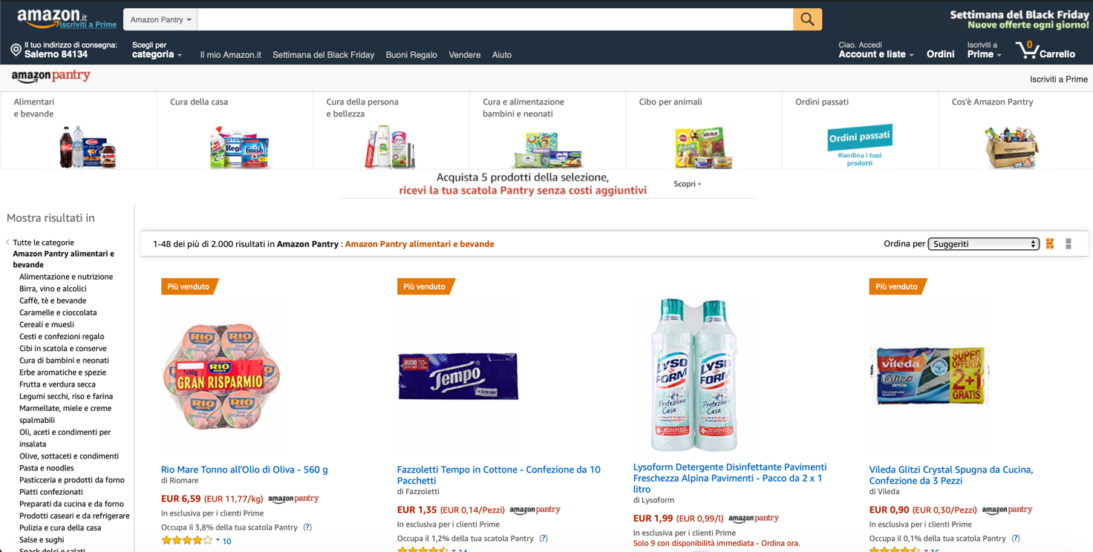
ANALISI COMPARATIVA (1/2)
AMAZON PANTRY:
Oltre al tipico servizio di e-commerce, Amazon ha un settore chiamato “Amazon Pantry” dove gli iscritti ad Amazon possono acquistare prodotti per la casa con un costo di spedizione di 3,99€ (prezzo riferito ad una scatola). Essendo un colosso americano, riscontrano feedback positivi nella maggior parte dei casi.

Slide 10
Pro e Contro “Amazon Pantry“
Amazon Pantry presenta vantaggi del tipo:
Grande assortimento di prodotti.
Spesa consegnata a casa.
Amazon Pantry presenta svantaggi del tipo:
Consegna effettuata in 48/72h.
Necessità di effettuare Amazon Prime, il che implica un costo annuo aggiuntivo di 36,00€ (prezzo in costante aumento – prezzo precedente 19,99€/anno).
Ogni pacco può contenere massimo 10Kg di prodotti, il prezzo di una scatola (esclusa la spesa) è di 3,99€. Ogni qualvolta si superano i 10Kg, il costo aggiuntivo oltre la normale spesa è di 3,99€.

Slide 11
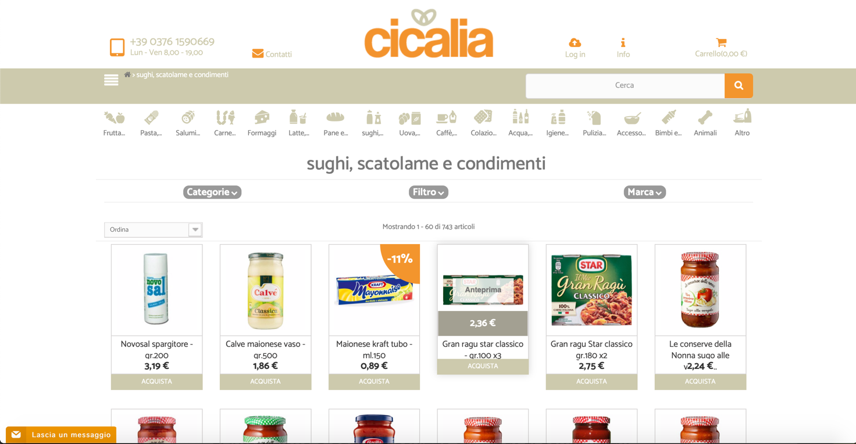
ANALISI COMPARATIVA (2/2)
CICALIA
Come per Amazon Pantry, “Cicalia” offre servizi alle persone che preferiscono fare la spesa direttamente dal web, per poi ottenerla direttamente a casa.
A differenza di Amazon Pantry, la struttura di Cicalia consente di abbattere i costi di gestione di un grande supermercato e di poter offrire prezzi molto più competitivi rispetto alla grande distribuzione tradizionale.

Slide 12
Pro e Contro “Cicalia“
Presenta numerosi vantaggi, del tipo:
Costi minori rispetto a quelli di un normale supermercato.
Consegna direttamente a casa.
Se la consegna rappresenta un problema poiché il cliente è spesso fuori casa, Cicalia mette a disposizione più di 1600 Fermopoint (edicole, bar, cartolerie ecc.), dove si può recapitare la merce e poi ritirarla.
Gli svantaggi sono:
La spesa non è sempre recapitata in giornata, impiega 24h.
Le spese di spedizione hanno un costo di 4,90€ anche se il cliente ordina un paio di prodotti, spendendo meno di 5€.

Slide 13
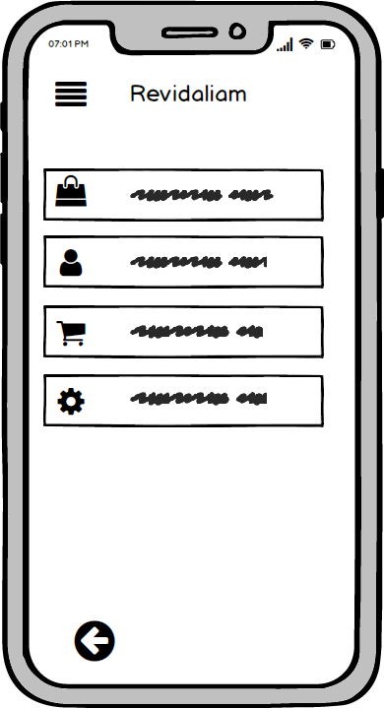
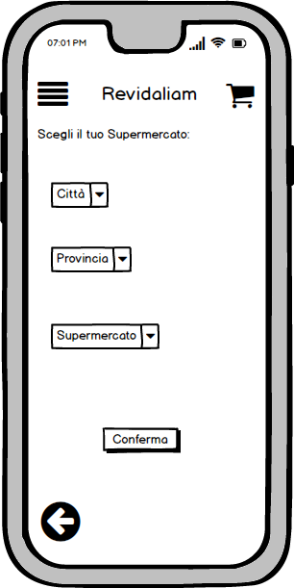
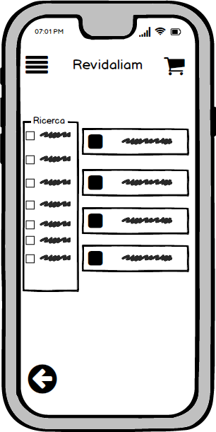
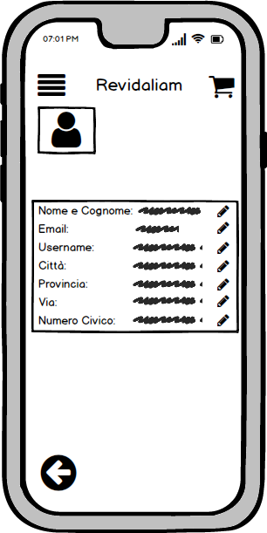
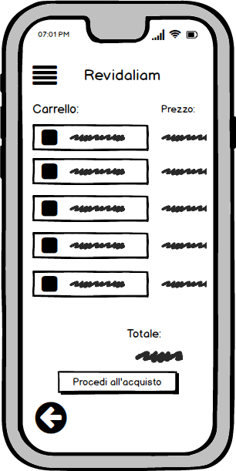
IDEE INIZIALI DI PROGETTO (1/2)
Prima proposta di progetto (scartata)
Scelta operazione
Scelta supermercato
Scelta prodotti
Profilo utente
Carrello

Slide 14
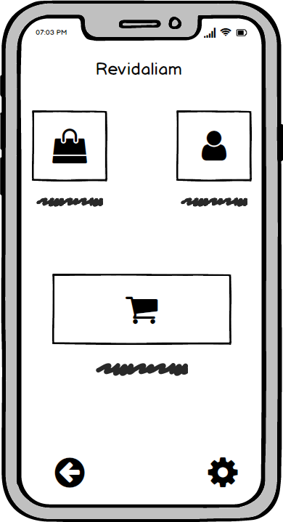
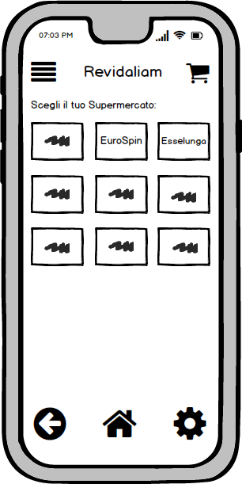
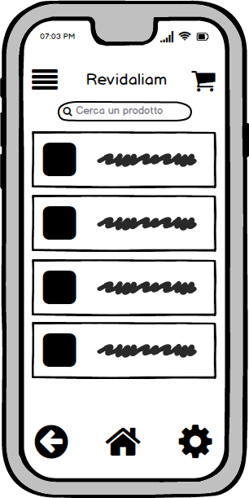
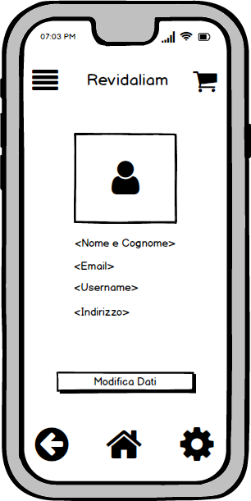
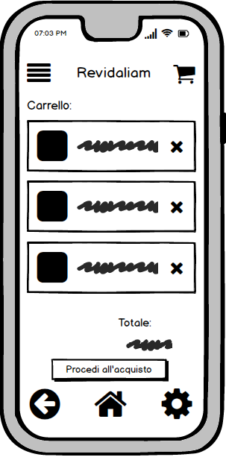
IDEE INIZIALI DI PROGETTO (2/2)
Seconda proposta di progetto (approvata)
Scelta operazioni
Scelta supermercato
Scelta prodotti
Profilo utente
Carrello

Slide 15
Scelte fatte in fase di sviluppo dei paper sketch finale
Abbiamo utilizzato la seconda idea di progetto poiché:
La schermata Home è molto più intuitiva
La scelta dei supermercati è maggiormente intuitiva
Così come la ricerca di un prodotto
E la modifica dei dati permette di modificare più dati contemporaneamente

Slide 16
Problematiche(Mago di Oz)
Dopo aver effettuato la tecnica del Mago di Oz sono state riscontrate problematiche poi risolte nel prototipo.
Le icone presenti in tutte le schermate sono state disposte in modo maggiormente intuitivo e per alcune schermate sono stati volontariamente omesse poiché non erano contestualizzate con quella precisa task e potevano disorientare l’utente.
Il flusso degli eventi è stato reso più chiaro dall’aggiunta di nuove schermate che, pur rendendo il task più lungo, hanno reso il tutto più intuitivo.

Slide 17
DESIGN PATTERN
I pattern utilizzati per il nostro sistema sono i seguenti:
Tidwell’s common ground
Structured Format
Imput Prompt
Home link
Shopping Cart
Account registration

Slide 18
Prototipo
Il prototipo è stato costruito tramite la tecnica del Mago di Oz utilizzando l’applicativo “Balsamiq“ clicca qui per aprire il prototipo.

Slide 19
Valutazione del design
Per ogni sequenza di azioni sul sistema ci siamo posti le seguenti domande:
L’utente tenterà di produrre l’effetto che produce l’azione?
L’utente noterà che è disponibile sull’interfaccia la corretta azione da
eseguire per raggiungere l’obiettivo del compito?
Se l’utente troverà l’azione corretta sull’interfaccia, saprà che è quella
giusta per ottenere l’effetto che sta tentando produrre?
Una volta eseguita l’azione, l’utente comprenderà il feedback che
ottiene? Assocerà il risultato dell’azione con il conseguimento
dell’obiettivo?

Slide 20
Valutazione dell’usabilità
Per lo sviluppo dell’usabilità e dell’accessibilità analizziamo i seguenti principi di usabilità:
Learnability
Predicibilità
Sintetizzabilità
Familiarità
Generalizzabilità
Flessibilità
Multithreading
Robustezza
Osservabilità
Recuperabilità
Risposta

Slide 21
Valutazione Euristica
La valutazione euristica è stata condotta in base alle otto regole d'oro di Shneiderman.
1.Coerenza a tutti i costi
2.Snellimenti
3.Offrire riscontri informativi
4.Chiusura
5.Prevenire gli errori
6.Assicurare la reversibilità
7.Garantire il controllo agli utenti
8.Ridurre il carico di memoria a breve termine

Slide 22
Modifiche da apportare in fase di implementazione
Eliminare il tasto Home che permette di tornare al menu principale, al suo posto, il logo funziona in modo analogo (bassa priorità)
Dopo aver aggiunto un prodotto al carrello, l’utente sarà reindirizzato alla pagina relativa ai prodotti e non direttamente al carrello come nel prototipo, poiché sarà l’utente a scegliere quando revisionare il carrello. (alta priorità).
All’acquisto dei prodotti l’utente, tramite un pop-up sceglie se ritornare alla home o visualizzare i suoi ordini. (media priorità)
Notifica di avvenuto inserimento di un indirizzo differente da quello principale prima di effettuare un ordine.

Slide 23
Valutazione dell’usabilità
Task | ISE | IKS | IPC | IMOT
T1 | 2,67 | 3,25 | 2,25 | 2,50
T2 | 2,75 | 2,50 | 2,75 | 3,00
T3 | 1,63 | 3,00 | 2,50 | 1,38
Task | ISE | IKS | IPC | IMOT
T1 | 3,8 | 3,3 | 4,0 | 4,5
T2 | 4 | 4 | 4,3 | 4
T3 | 3,5 | 4,3 | 3,0 | 4,5

Slide 24
Valutazione dell’usabilità
Nome Utente | Task da eseguire | Tempo (espresso in sec.) | Osservazioni
Cristiana Lazar | T1,T2,T3 | 40 | Ho avuto difficoltà nel capire se l’acquisto è andato a buon fine o meno; Icona del negozio non è molto chiara. Descrizione poco dettagliata del prodotto.
Nicola Lamberti | T1,T2,T3 | 65 | Manca l’avviso di annullamento di un acquisto; Non mi piacciono i colori del background.
Pietro D’alessio | T1,T2,T3 | 59 | Schermata Home più colorata; Le descrizioni sono molto utili. Mancano i dettagli su sconti.
Per un ulteriore riscontro della validità del nostro sistema, abbiamo utilizzato la tecnica del “Think Aloud”.

Slide 25
Miglioramenti futuri
Migliorare i colori dell’app in particolare della Home;
Aumentare lo spazio tra i diversi campi dei form;
Inserire un tasto nel carrello per poter tornare alla lista dei prodotti;
Integrare la possibilità di poter annullare l’acquisto.
Integrare la possibilità di inserire degli sconti.
Inserire anteprime e valori nutrizionali per i prodotti.

Slide 26
Grazie per l’attenzione!

